Slide 1
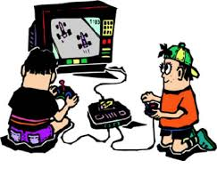
PERANTI INTERAKSI
Rani Susanto, M.Kom
Teknik Informatika – UNIKOM
2017

Slide 2
Peranti Interaksi
Peranti Masukan Tekstual
Peranti Penuding dan Pengambil
Layar Tampilan

Slide 3
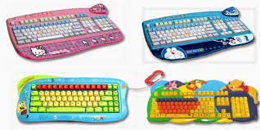
PERANTI MASUKAN TEKSTUAL

Slide 4
Tata Letak QWERTY
Tata Letak DVORAK
Tata Letak ALFABETIK
Tata Letak KLOCKENBERG
Papan Ketik untuk Penyingkatan Kata
Papan Tombol Numerik

Slide 5
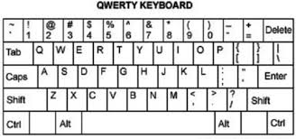
QWERTY

Slide 6
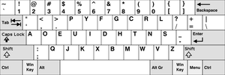
DVORAK
Hurufnya disusun sedemikan rupa sehiingga tangan kanan dibebani lebih banyak pekerjaan dibanding tangan kiri
Bentuk keyboard ini lebih efesien dibanding QWERTY

Slide 7
ALFABETIK

Slide 8
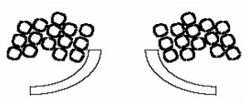
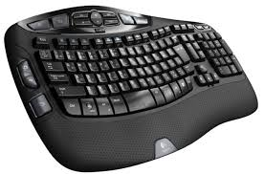
KLOCKENBERG

Slide 9
PAPAN KETIK UNTUK PENYINGKATAN KATA
Biasa digunakan Wartawan untuk menyingkat kalimat.
Chord Keyboard
Palantype Keyboard
Stenotype Keyboard

Slide 10
Chord Keyboard
Palantype Keyboard
Tidak Seluruh konsonan dan suara vokal ada disana
Konsonan dapat disajikan dengan kombinasi tombol yang ada. Misal kombinasi T+ menghasilkan D
Dapat merekam suara lebih dari 180 kata per menit.

Slide 11
Chord Keyboard
Stenotype Keyboard
Steno → jenis tulisan singkat yang sering digunakan untuk mencatat ucapan seseorang
Biasanya digunakan oleh Wartawan

Slide 12
PAPAN TOMBOL NUMERIK

Slide 13
PERANTI PENUDING DAN PENGAMBIL

Slide 14
Mouse
Joystick
Trackball
Digitizing Tablet
Light Pen
Touch Pad

Slide 15
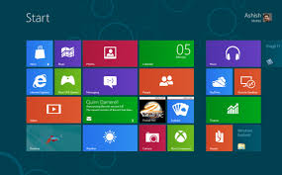
Layar tampilan

